Slide 1
GEOLOGICKÁ STAVBA SLOVENSKA
https://youtu.be/akWlYHj0ymk
http://www2.open.ac.uk/openlearn/slipslidecollide/
https://learningapps.org/watch?v=pxu2zabxt01
https://learningapps.org/watch?v=po62v4gyt01
https://lepsiageografia.sk/materialy/povrch-slovenska-kviz/

Slide 2
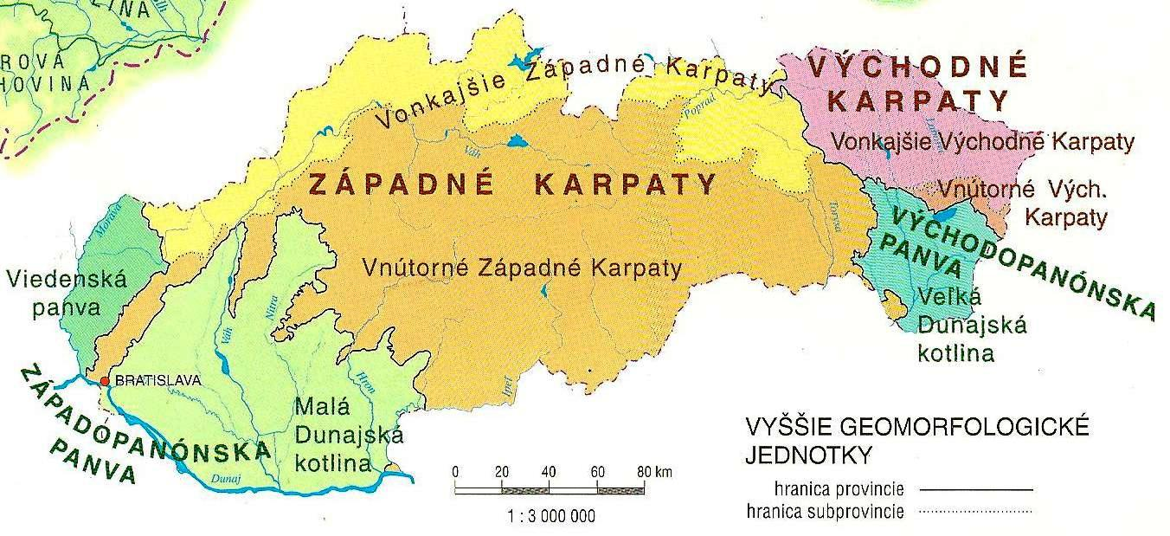
Geomorfologické jednotky
Slovensko sa nachádza v Alpsko-Himalájskej sústave, ktorá sa na našom území člení na 2 podsústavy – Karpaty a Panónsku panvu.

Slide 3
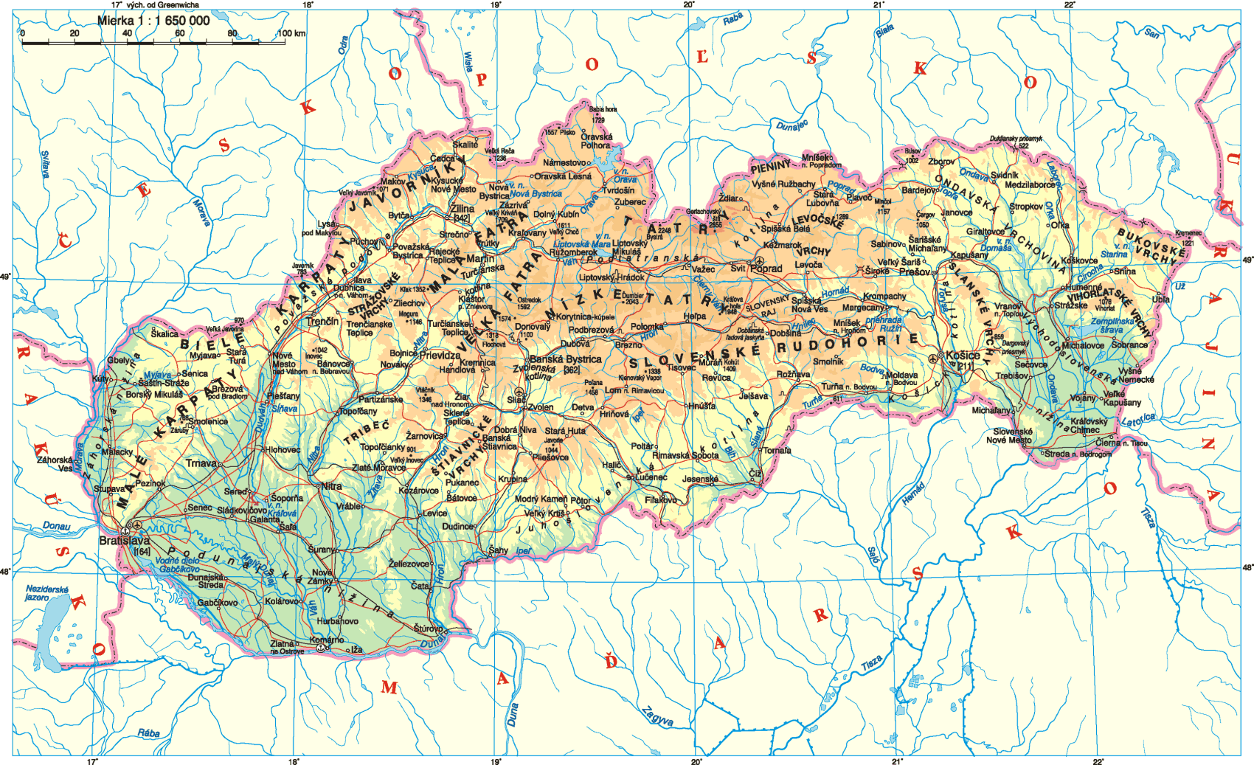
https://apl.geology.sk/mapportal/img/pdf/tm19a.pdf

Slide 4
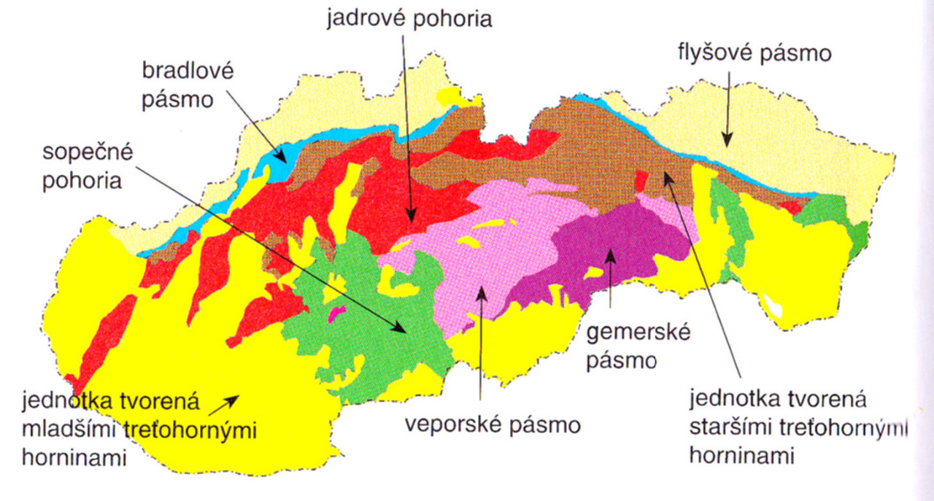

Slide 5
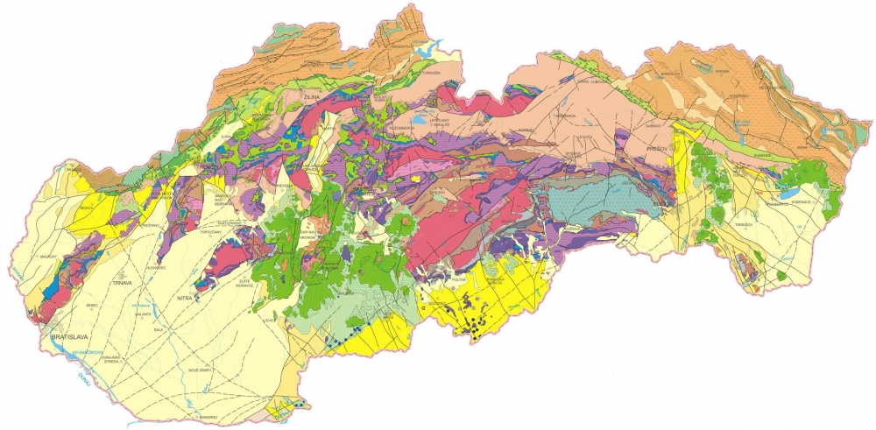

Slide 6
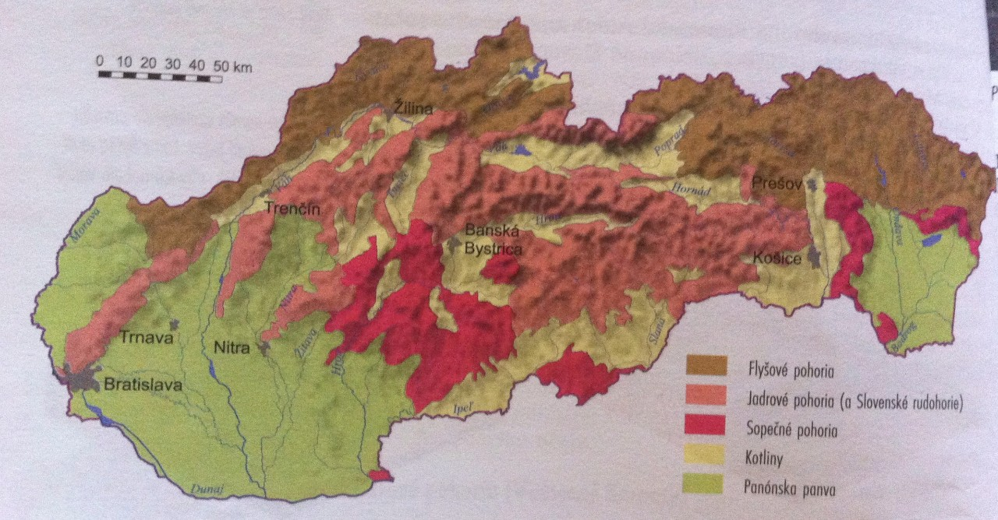

Slide 7
Geologické jednotky
1. čelná karpatská predhlbeň – u nás sa nevyskytuje, lemuje oblúk karpatských pohorí z vonkajšej strany
2. flyšové pásmo – pieskovce, ílovce, bridlice
3. bradlové pásmo – odolné vápence tvoria bradlové vrchy
4. jadrové pohoria a Slovenské rudohorie – ruly, svory, žuly, neskôr vápence
5. sopečné pohoria – rudy, drahé kovy, andezit, bazalt
6. neogénne kotliny – hnedé uhlie,
kamenná soľ, štrky, piesky
7. Panónska panva – íl, spraš – naviata hornina, na nej vznikla černozem

Slide 8
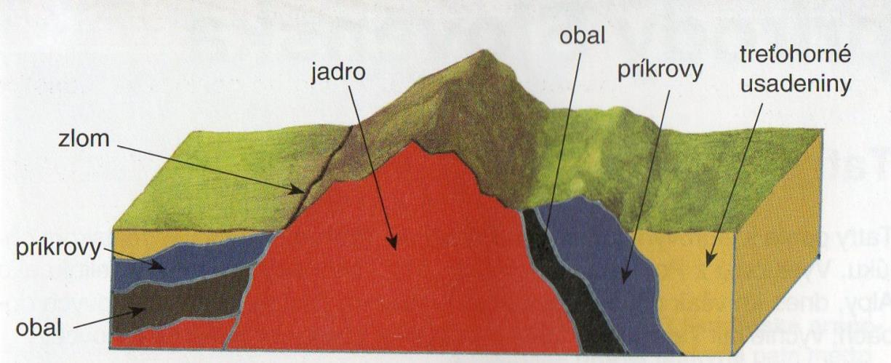
Jadrové pohorie – Vysoké a Nízke Tatry
Príkrov – Veľká a Malá Fatra
Usadeniny – Podtatranská kotlina

Slide 9
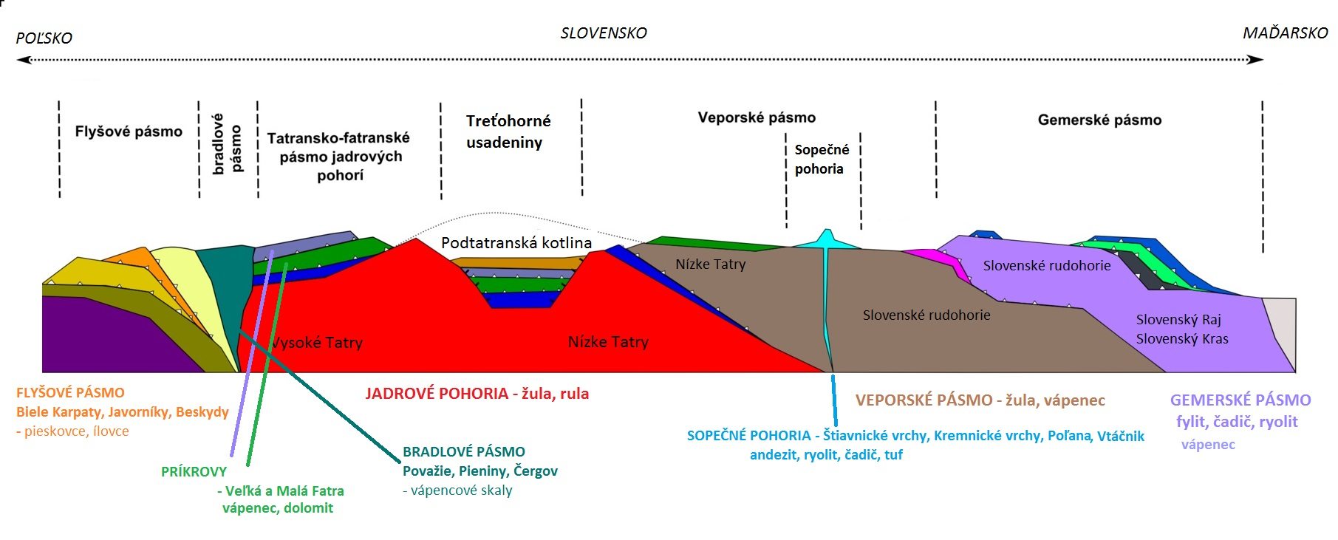
Prierez Západným Karpatmi

Slide 10
JADROVÉ POHORIA
Najstaršie pohoria, vyvrásnené v prvohorách
Ostré pevné skaly
Premenené horniny – žula, rula
Vysoké Tatry, Nízke Tatry, časť Malých Karpát
Druhohorné vápencové a dolomitové príkrovy
Malá a Veľká Fatra, časť Malých Karpát, Strážovské vrchy

Slide 11
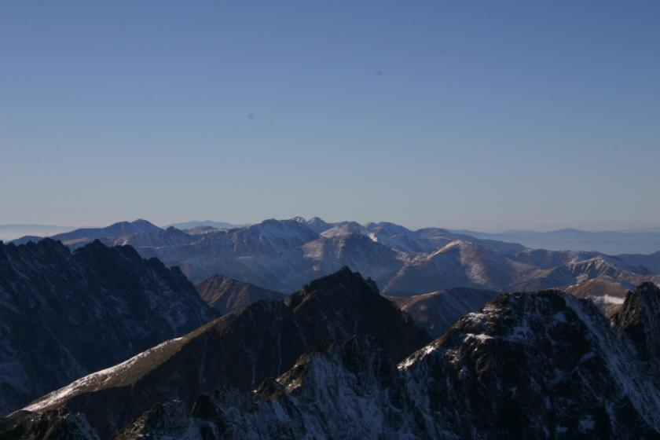
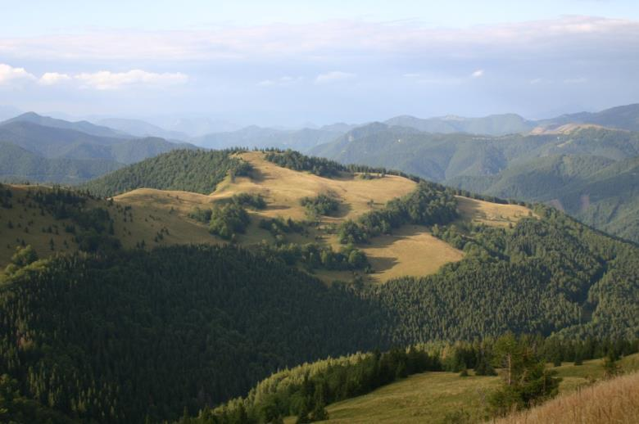
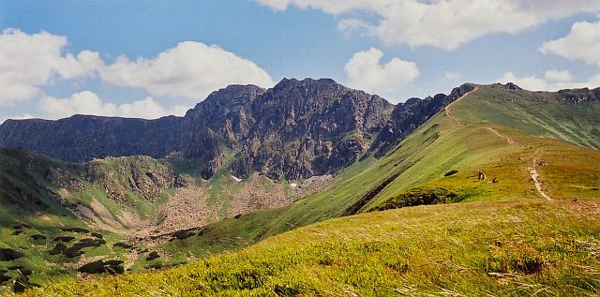
Vysoké Tatry
Veľká Fatra
Nízke Tatry

Slide 12
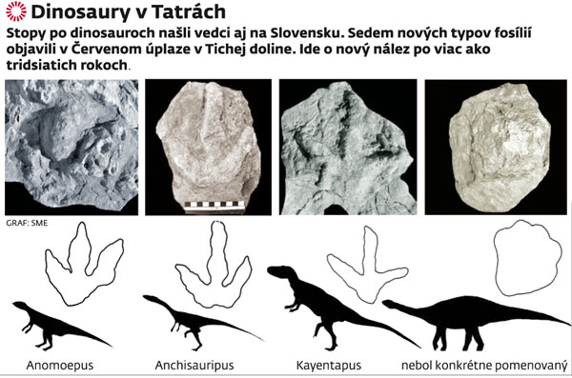

Slide 13
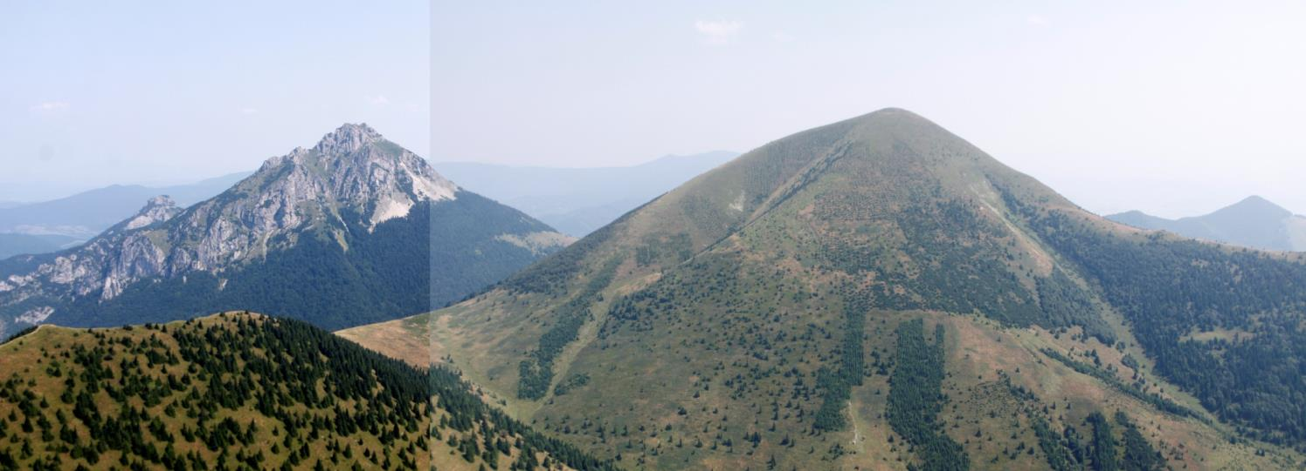
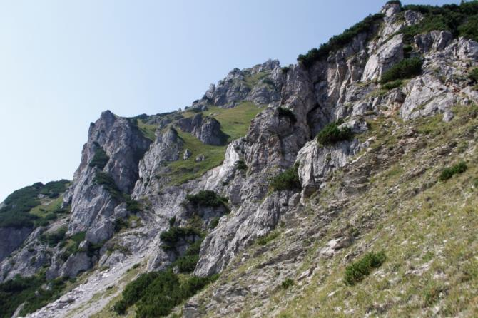
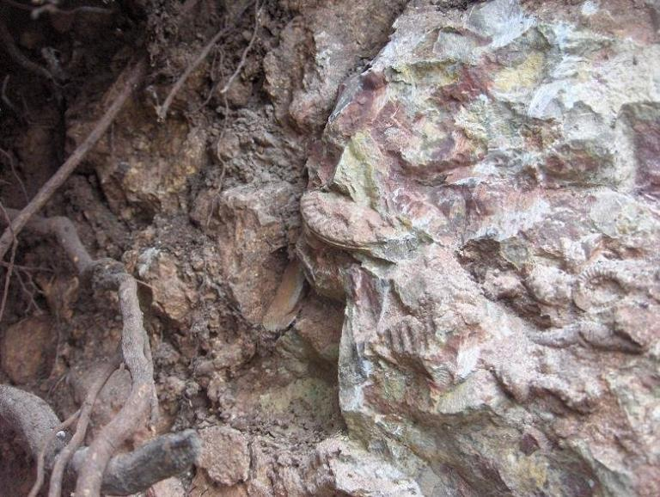
Malá Fatra
Rozsutec
Stoh
Nálezisko amonitov vo vápencoch, Chtelnica

Slide 14
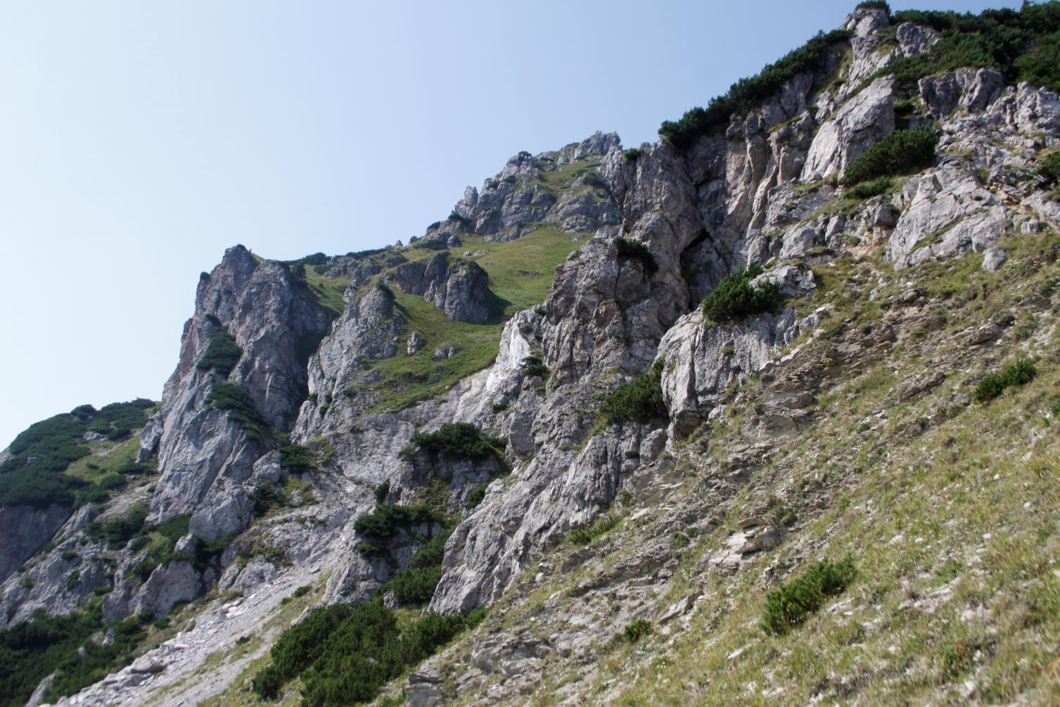
Rozsutec

Slide 15
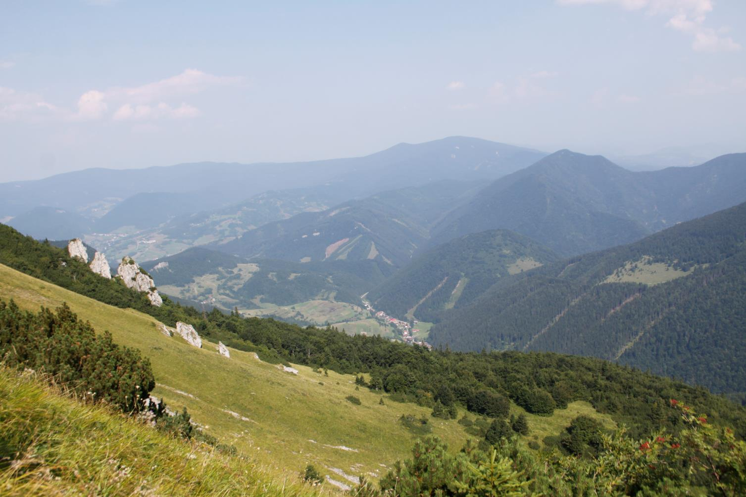
Pohľad z Roszutca

Slide 16
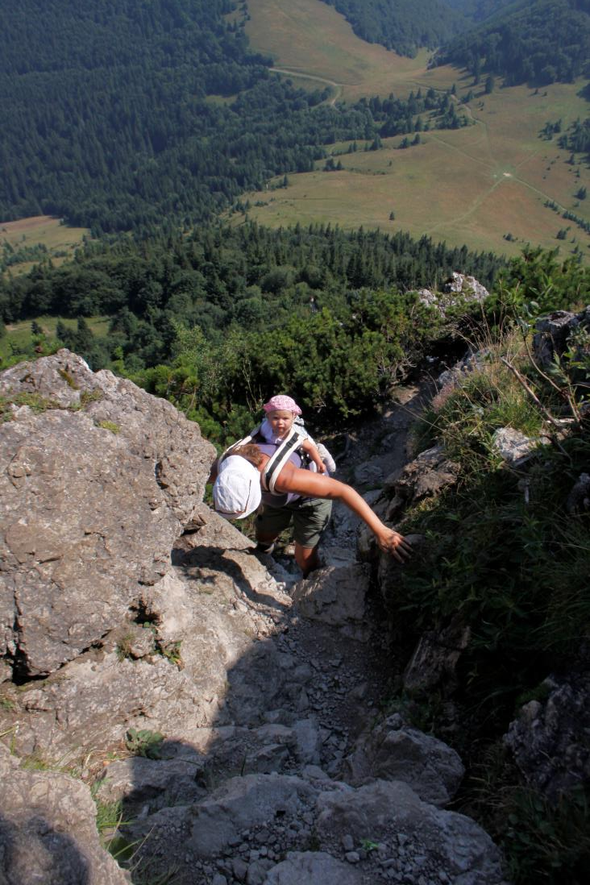
Toto je Zuza malý horolezec

Slide 17
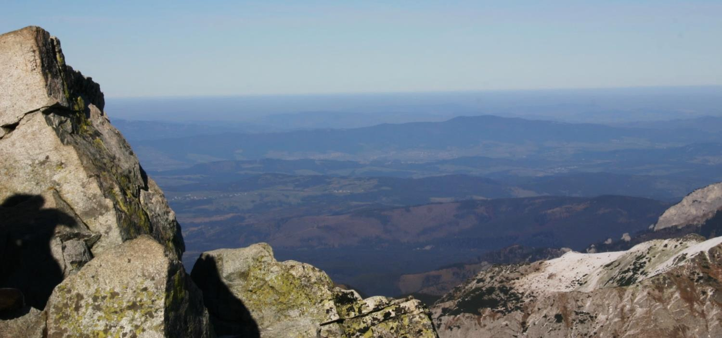
FLYŠOVÉ PÁSMO
Usadeniny treťohorného mora
Zvlnené kopce
Pieskovce, ílovce, bridlice
Sever Slovenska
Biele Karpaty, Javorníky, Kysucké a Oravské Beskydy, Čergov, Bukovské vrchy

Slide 18
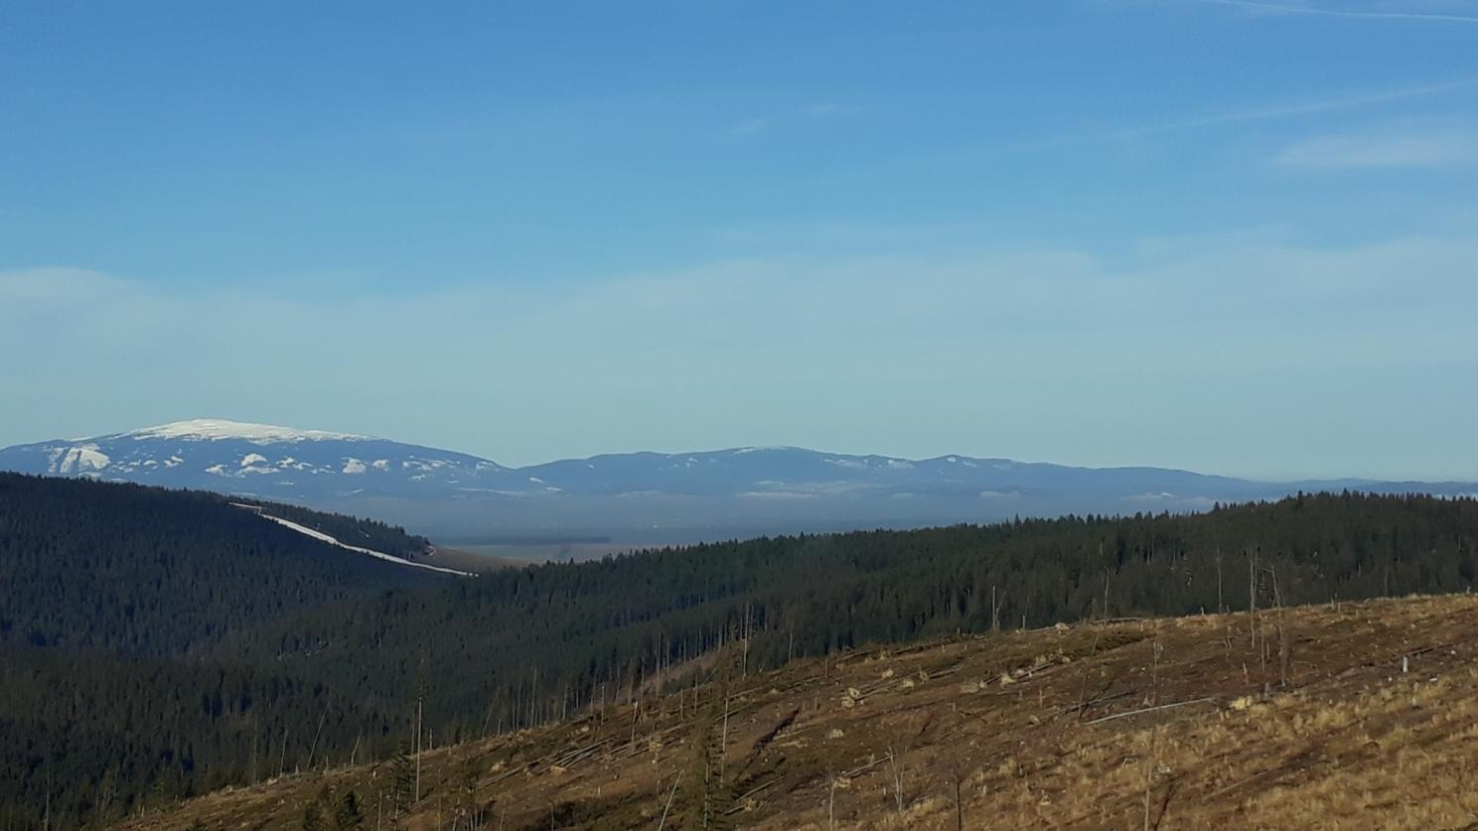
Babia hora

Slide 19
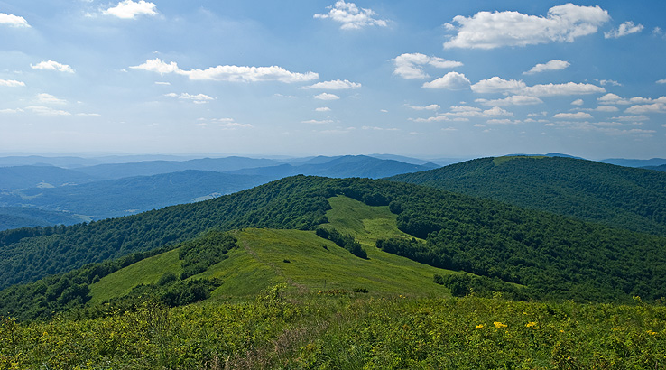
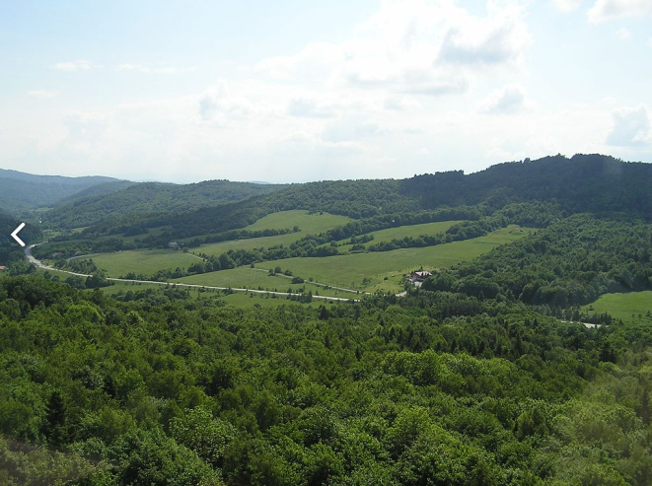
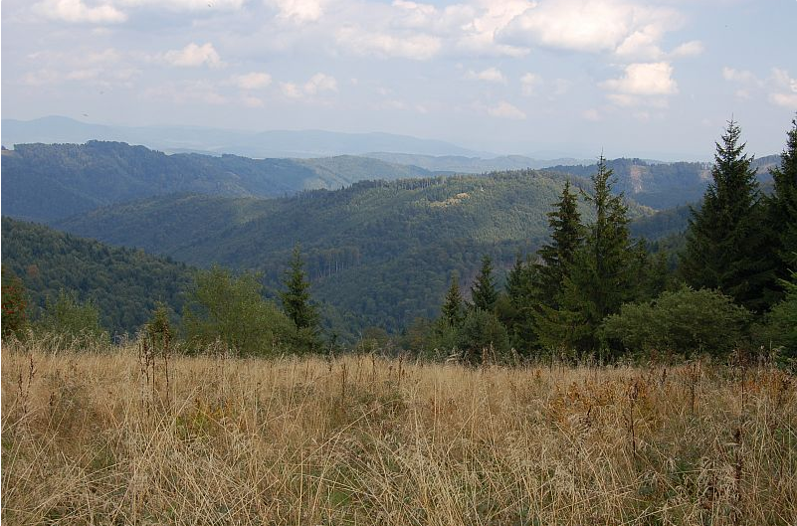
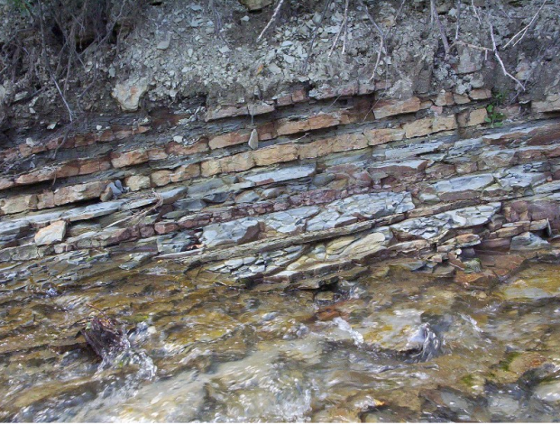
Nízke Beskydy
Bukovské vrchy
Čergov

Slide 20
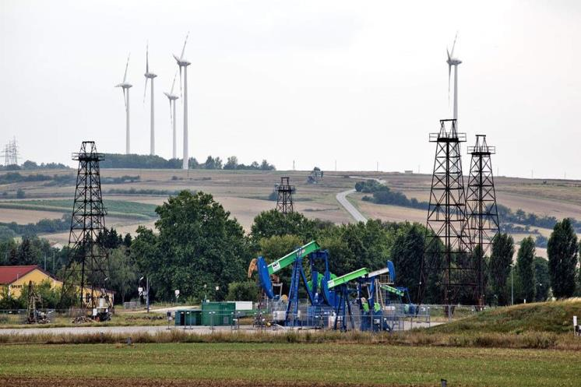
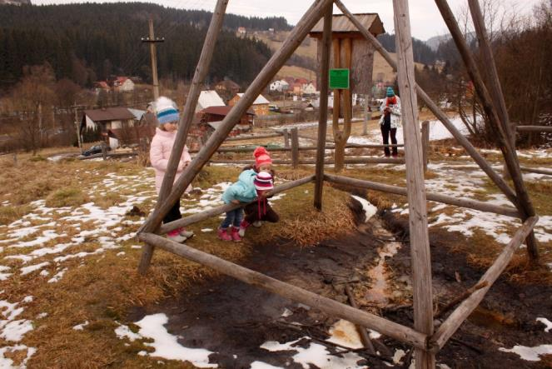
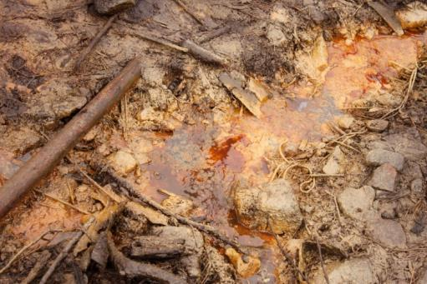
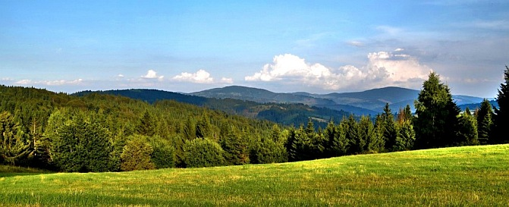
Korňanský ropný prameň
Nafta Gbely – Záhorie
Kysuce

Slide 21
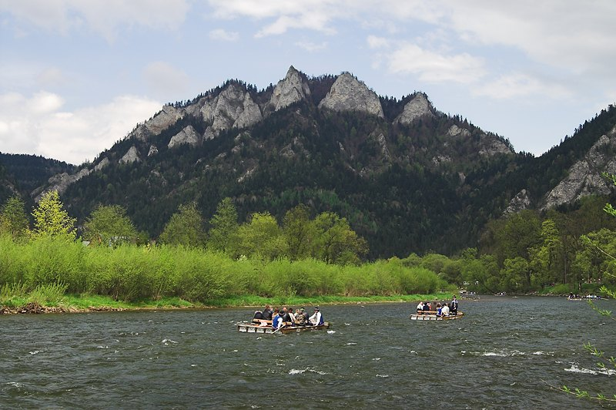
BRADLOVÉ PÁSMO
Úzke pásmo zvrásnených vápencov
Vápence vystupujú ostro dohora
Myjavská pahorkatina, Považie, Biele Karpaty, Pieniny
Pieniny – Tri Koruny

Slide 22
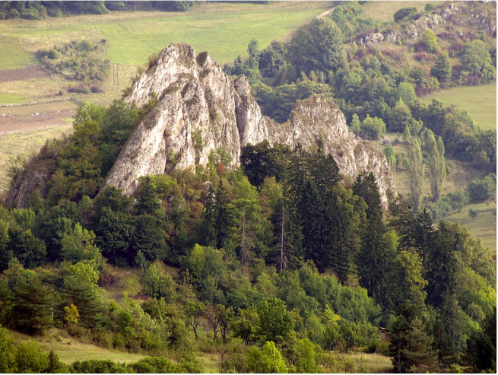
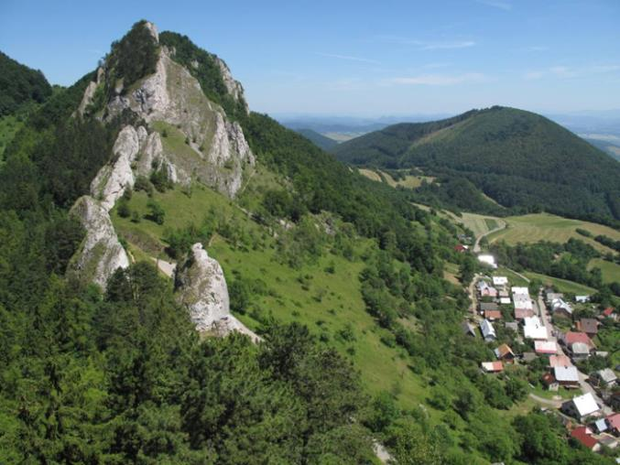
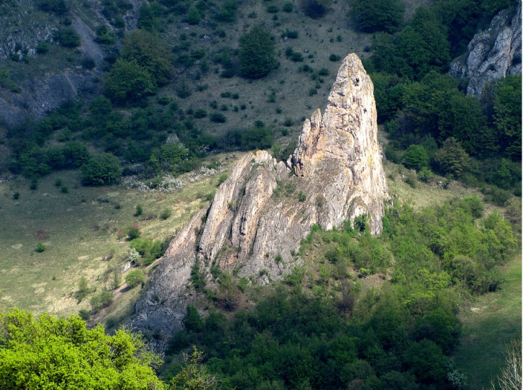
Vršatecké bradlo
Lednické bradlo
Bradlo Červený Kameň

Slide 23
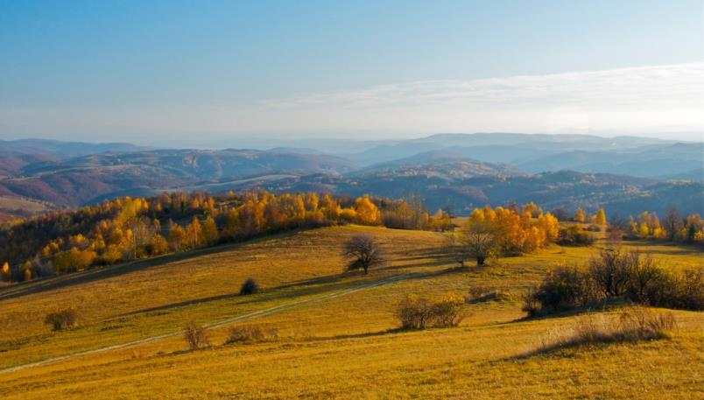
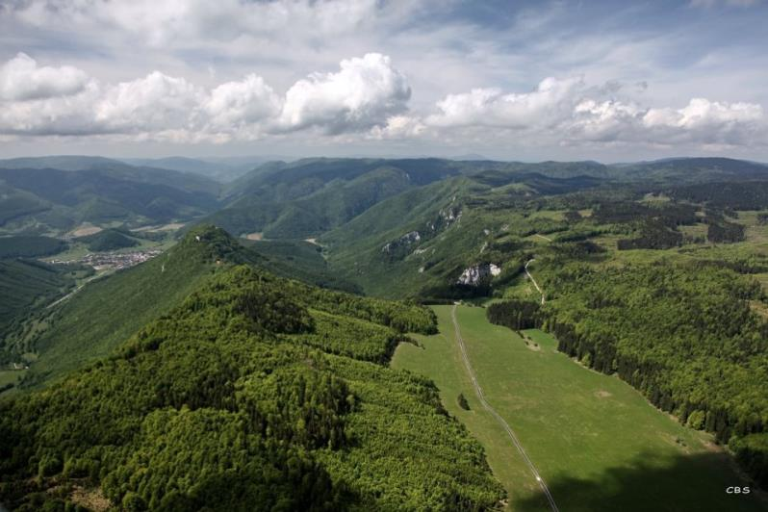
VEPORSKÉ PÁSMO
Prvohorné premenené horniny a žuly
Nízke Tatry, Slovenské rudohorie
Vápence, krasové útvary
Muránska planina

Slide 24
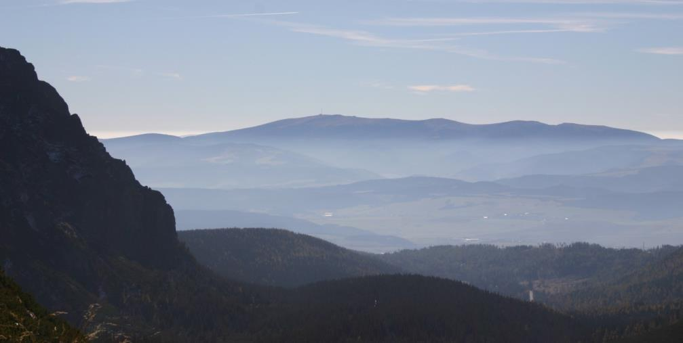
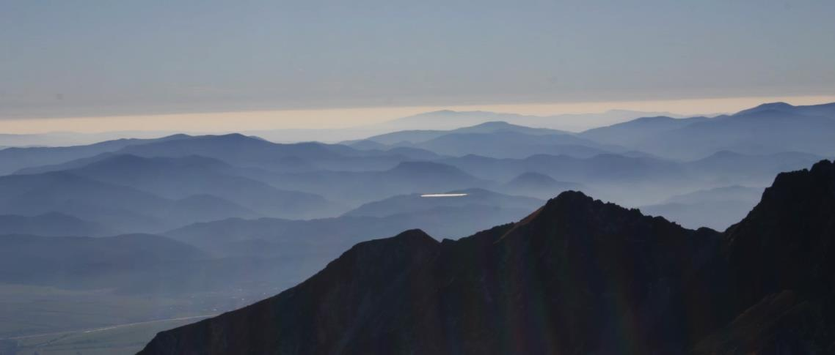
Pohľad na Veporské pásmo z vrchola Vysokých Tatier
Nízke Tatry – Kráľova hoľa
Hrebene
Nízkych Tatier
a Veľkej Fatry

Slide 25
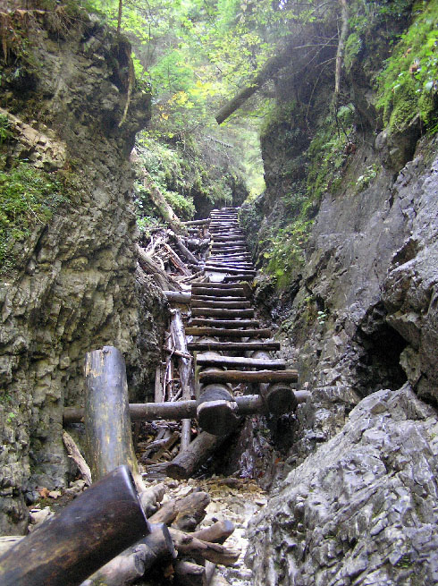
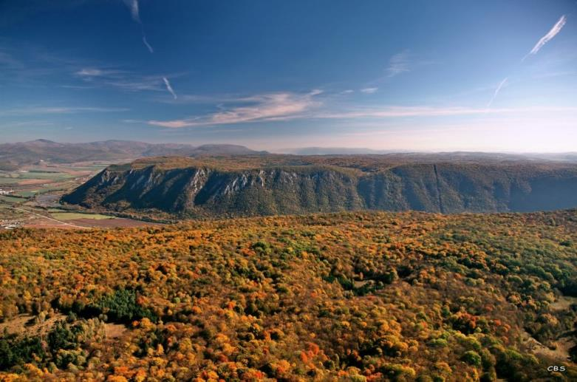
GEMERSKÉ PÁSMO
Prvohorné fylity, čadiče, ryolity
Slovenské rudohorie
Druhohorné vápence
Krasové planiny – Slovenský Raj, Slovenský Kras
Silická planina

Slide 26
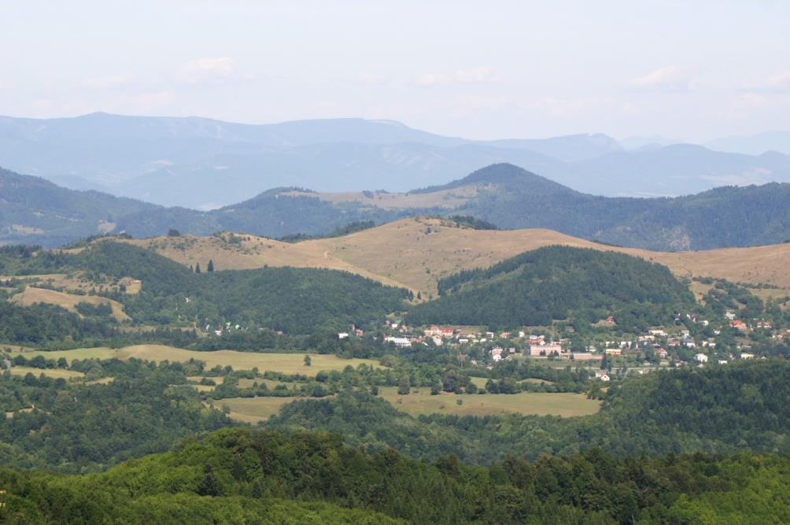
SOPEČNÉ POHORIA
Sopečné pohoria z treťohôr – kužeľovité kopce
Vyvreté horniny: andezit, ryolit, čadič, tuf
Kremnické a Štiavnické vrchy, Vtáčnik, Poľana, Slanské vrchy, Vihorlat
Štiavnické vrchy zo Sitna

Slide 27
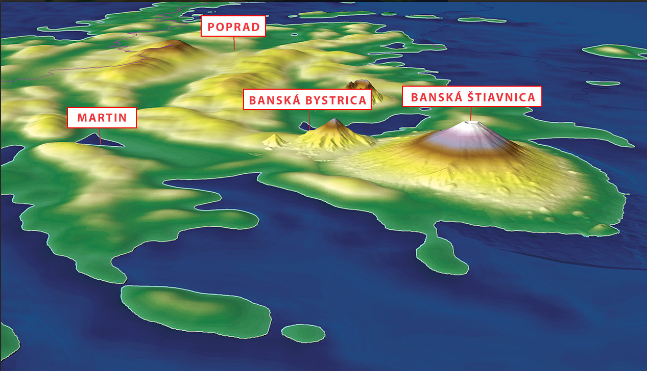

Slide 28
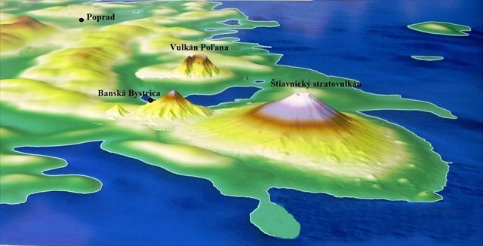

Slide 29
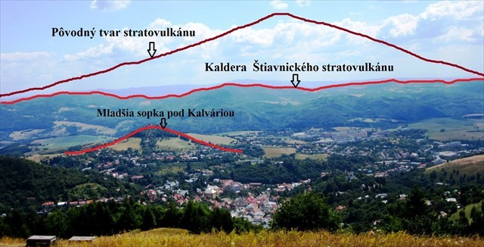

Slide 30
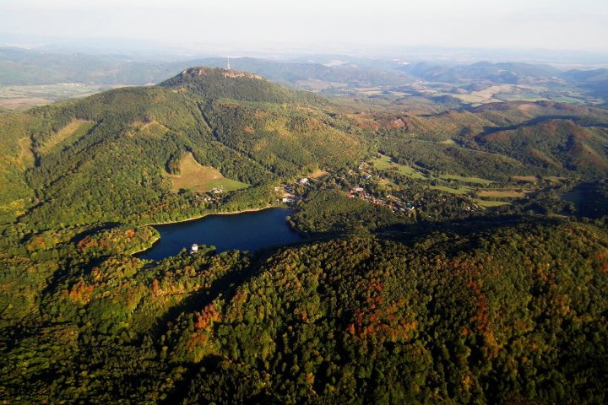
Sitno

Slide 31
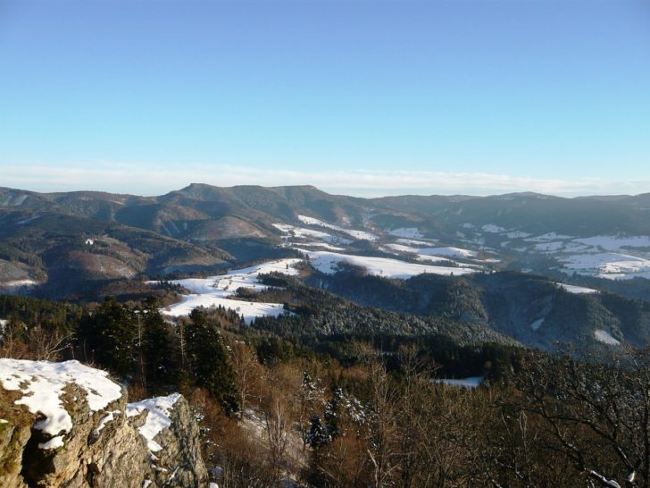
Poľana

Slide 32
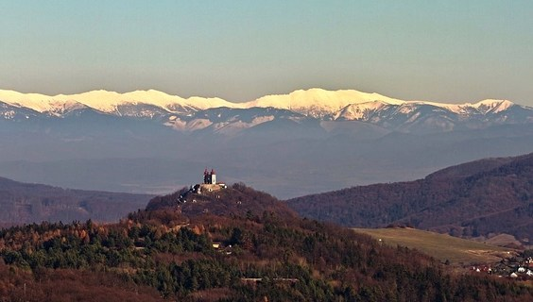
Kalvária Banská Štiavnica

Slide 33
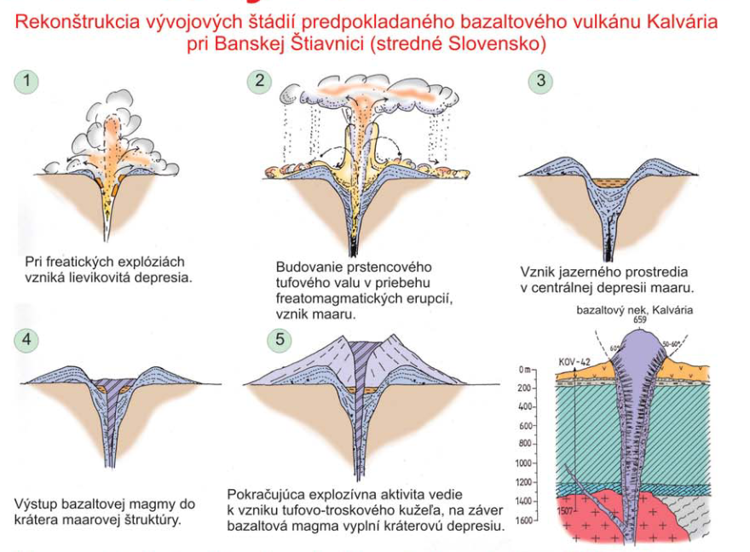

Slide 34
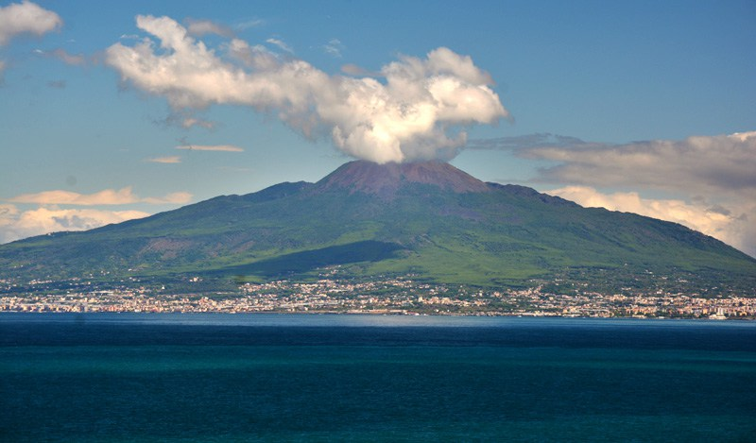
Vezuv

Slide 35
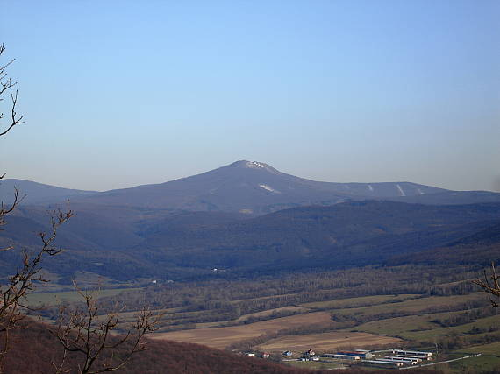
Vihorlat

Slide 36
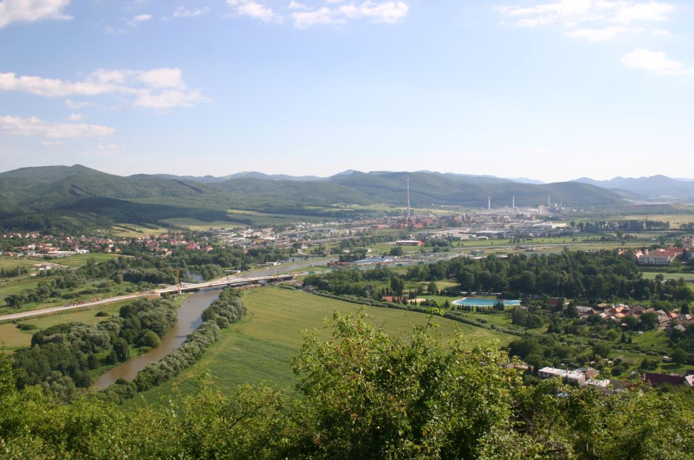
Kotliny
Vznikli v štvrtohorách, keď ustúpilo more
Začali sa formovať rieky – vytvorili kotliny
Podtatranská, Trenčianska, Žiarska, Turčianska kotlina
Riečne štrky a piesky

Slide 37
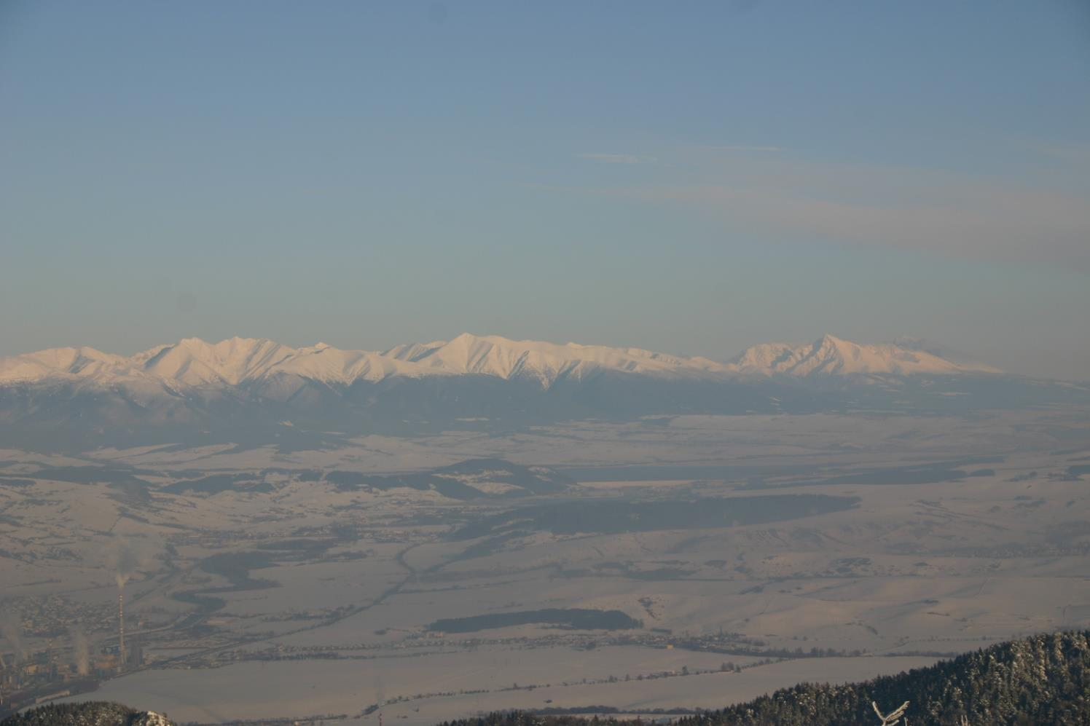
Podtatranská kotlina

Slide 38
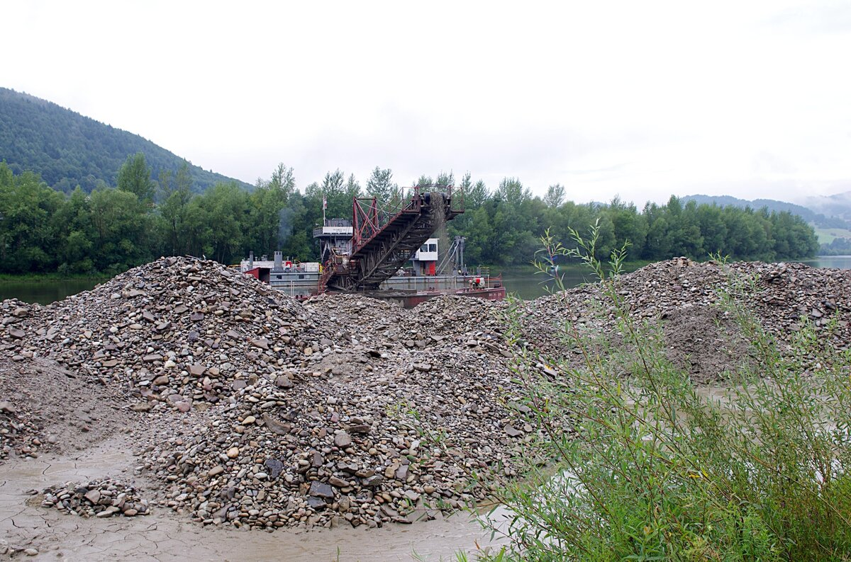
Ťažba štrku na Váhu pri Trenčíne

Slide 39
Nížiny
Vznikli v štvrtohorách pôsobením riek a vetra
Podunajská a Východoslovenská nížina
Nánosy riečnych štrkov a pieskov
Trnavská tabuľa
Naviate spraše
Záhorská nížina
Naviate piesky

Slide 40
Brehy Dunaja

Slide 41
Trnavská tabuľa zo Zárub
Spraš

Slide 42
Ľadovce
Formovanie tatranského reliéfu počas ľadových dôb
Ľadovcové morény, jazerá - plesá
Žabie pleso v Mengusovskej doline

Slide 43
Osobitosti Slovenska
Vo vápencových oblastiach – krasové útvary, jaskyne
Minerálne pramene, travertín

Slide 44
GEOLOGICKÉ JEDNOTKY SLOVENSKA
jadrové pohoria
?
flyšové pásmo
?
bradlové pásmo
?
sopečné pohoria
?
gemersképásmo
?
jednotka tvorená staršími treťohornými sedimentami
?
veporské pásmo
?
jednotka tvorená mladšími treťohornými sedimentami
?

